Slide 1


Soutenance de Rapport de Stage d’Été
Génie logiciel et système d’information
Réalisé par
Mohamed Ali Dridi
Encadré par
Khaled Oueslati IBM
Sonia Zaouali ISI
Année Universitaire: 2015-2016
Interpréteur de switch

Slide 2
PLAN
Introduction
Problématique
Solution proposée
Réalisation
Conclusion et perspectives

Slide 3
Introduction
Importance de switch dans la communication réseau.
L’obligation de garder les traces de l’état de switch.
L’obligation de garder les traces des transactions.
Sotie de switch : fichier « log ».
Interprétation des fichier « log » .

Slide 4

Problématique
Le perte de temps dans l’ interprétation des fichiers « log ».
Fichier log de notre switch

Slide 5

Solution proposée
Faciliter la tache de l’interprétation.
Développer une application pour aider l’interpréteur.

Slide 6
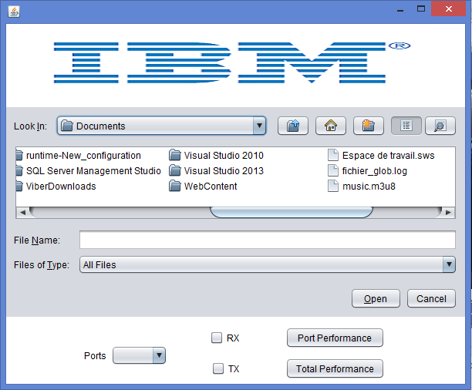
Réalisation 1/7

Slide 7
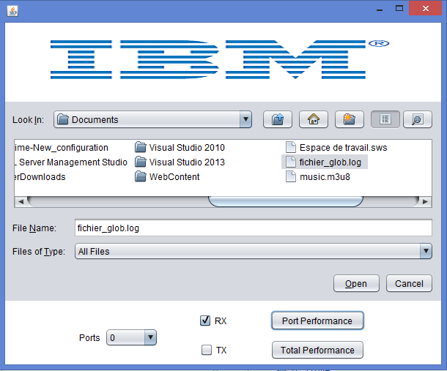
Réalisation 2/7

Slide 8
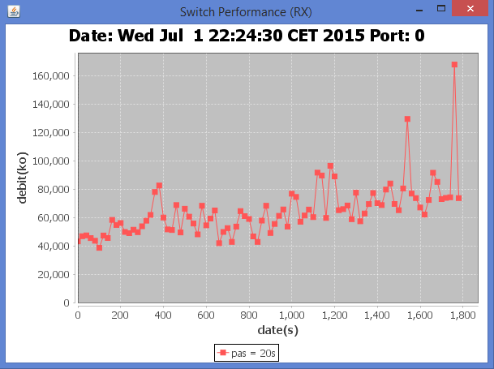
Réalisation 3/7

Slide 9
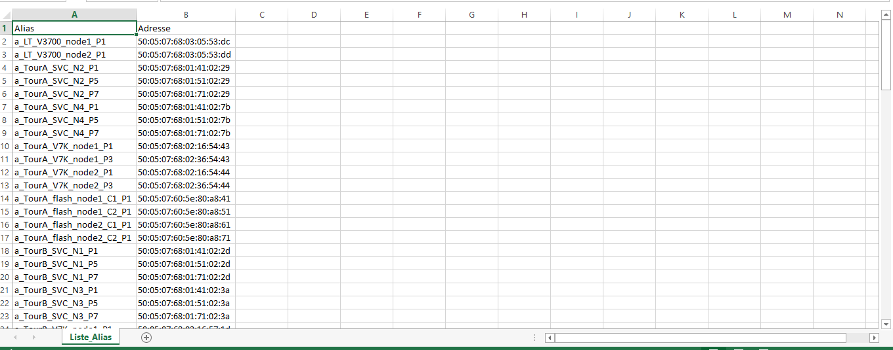
Réalisation 4/7

Slide 10
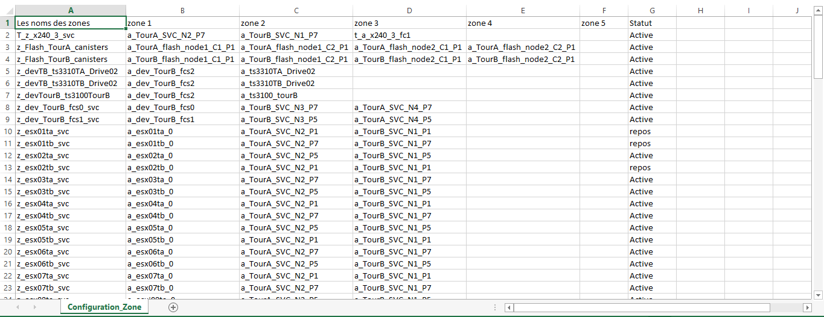
Réalisation 5/7

Slide 11
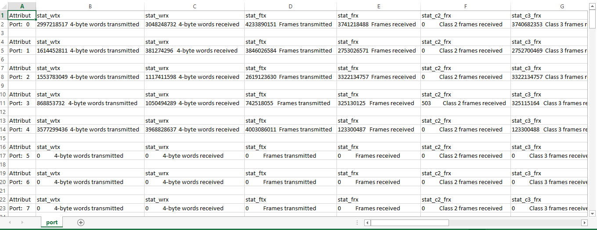
Réalisation 6/7

Slide 12
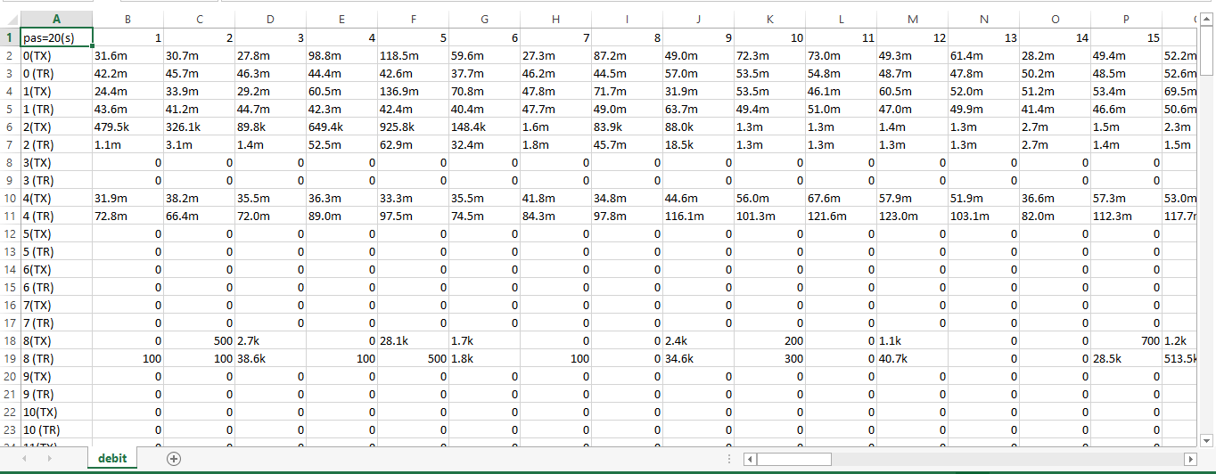
Réalisation 7/7

Slide 13
Conclusion et Perspectives
Faciliter l’analyse et l’interprétation des données de switch.
Diminuer le temps de prendre de la décision par l’ingénieur.
Perspectives:
Automatiser les taches
Interpréter plusieurs fichiers log des différentes types des switch.

Slide 14
MERCI DE VOTRE ATTENTION

